Slide 3
Notes:
Saludos, bienvenidos

Slide 4
La Biblia: En el Principio
Lección 4 – Noé y el Diluvio
Génesis 6:1-9:17
Notes:
Haz seguro que se está grabando la clase (si se aplica).

Slide 5
Oremos
Querido Padre celestial, sé que no toleras el pecado. Perdóname, por Jesús mi Salvador. Fortalece mi fe para que, como Noé, yo sea siempre encontrado obedeciéndote y amándote, a pesar del mundo que me rodea. Te lo pido en el nombre de Jesús, mi Salvador. Amén.

Slide 6
Mostremos Respeto…
Llegando preparados
Siendo puntuales
A los profesores que nos sirven
A los compañeros en clase
En el grupo de WhatsApp

Slide 7
Pregunta del día (10 minutos)

Slide 8
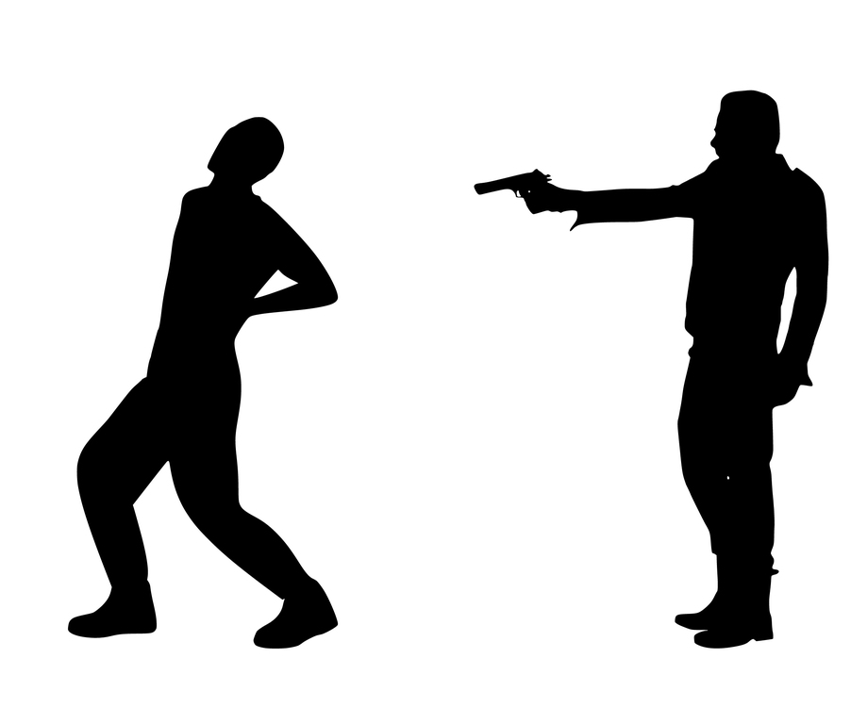
¿Cómo ven el mundo en la actualidad?
¿Por qué el Señor no ha destruido el mundo?
Notes:
En los días de Noé, El Señor vio que era mucha la maldad de los hombres en la tierra, y que todos los planes y pensamientos de su corazón eran siempre los de hacer sólo el mal. ¿Comparen el mundo en la actualidad con el mundo en los días de Noé? ¿Por qué el Señor no ha destruido el mundo?
<Hay que dejar que los participantes den su punto de vista del estado actual del mundo.>
2 Pedro 3:3-13
nos dice que en los últimos tiempos habrá mucha gente blasfema que se burlará de Dios
La primera vez utilizó agua. Esta vez Dios destruirá el mundo con fuego.
V.9 es la clave: El Señor no se tarda para cumplir su promesa, como algunos piensan, sino que nos tiene paciencia y no quiere que ninguno se pierda, sino que todos se vuelvan a él.
https://pxhere.com/es/photo/1448747

Slide 9
Escuchemos
El voluntario que fue nombrado nos va a “captar” la atención para esta historia.

Slide 10
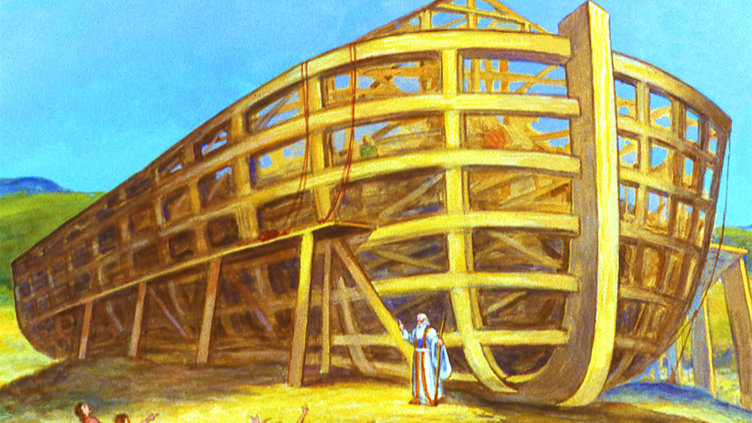
Considerar Génesis 6:1-9:17
Notes:
http://www.freebibleimages.org/illustrations/moody-noah-flood/
Ahora vamos a hacer las 7 preguntas de Considerar para esta historia.

Slide 11
Considerar- Génesis 6:1-9:17
¿Quiénes son los personajes de esta historia?
Notes:
a. Los hombres malvados; Las hijas de los hombres; Noé, Sem, Cam, y Jafet, la esposa de Noé y las de sus tres hijos
b. Nefilim (Génesis 6:4): Había hombres violentos sobre la tierra en aquellos días antes del diluvio. Aunque son llamados “gigantes” en la Reina-Valera, la palabra hebrea nefilim parece venir de la palabra hebrea que significa “asaltar”, “atacar”.Hubo hombres violentos que pisoteaban los derechos de los demás. En matrimonios mixtos engendraron a otros hombres iguales a ellos. Y el colmo de la ironía es que, en ese mundo desordenado, a esa clase de individuos egocéntricos y pendencieros los admiraban y los consideraban como modelos dignos de imitar.

Slide 12
Considerar- Génesis 6:1-9:17
2. ¿Cuáles son los objetos de esta historia?
Notes:
a. El arca y todos sus materiales de construcción
b. Las aguas (del cielo y de adentro de la tierra)
c. El altar
d. El arco iris
e. Dos de cada especie de animal (siete parejas de los limpios)
f. El cuervo y la paloma

Slide 13
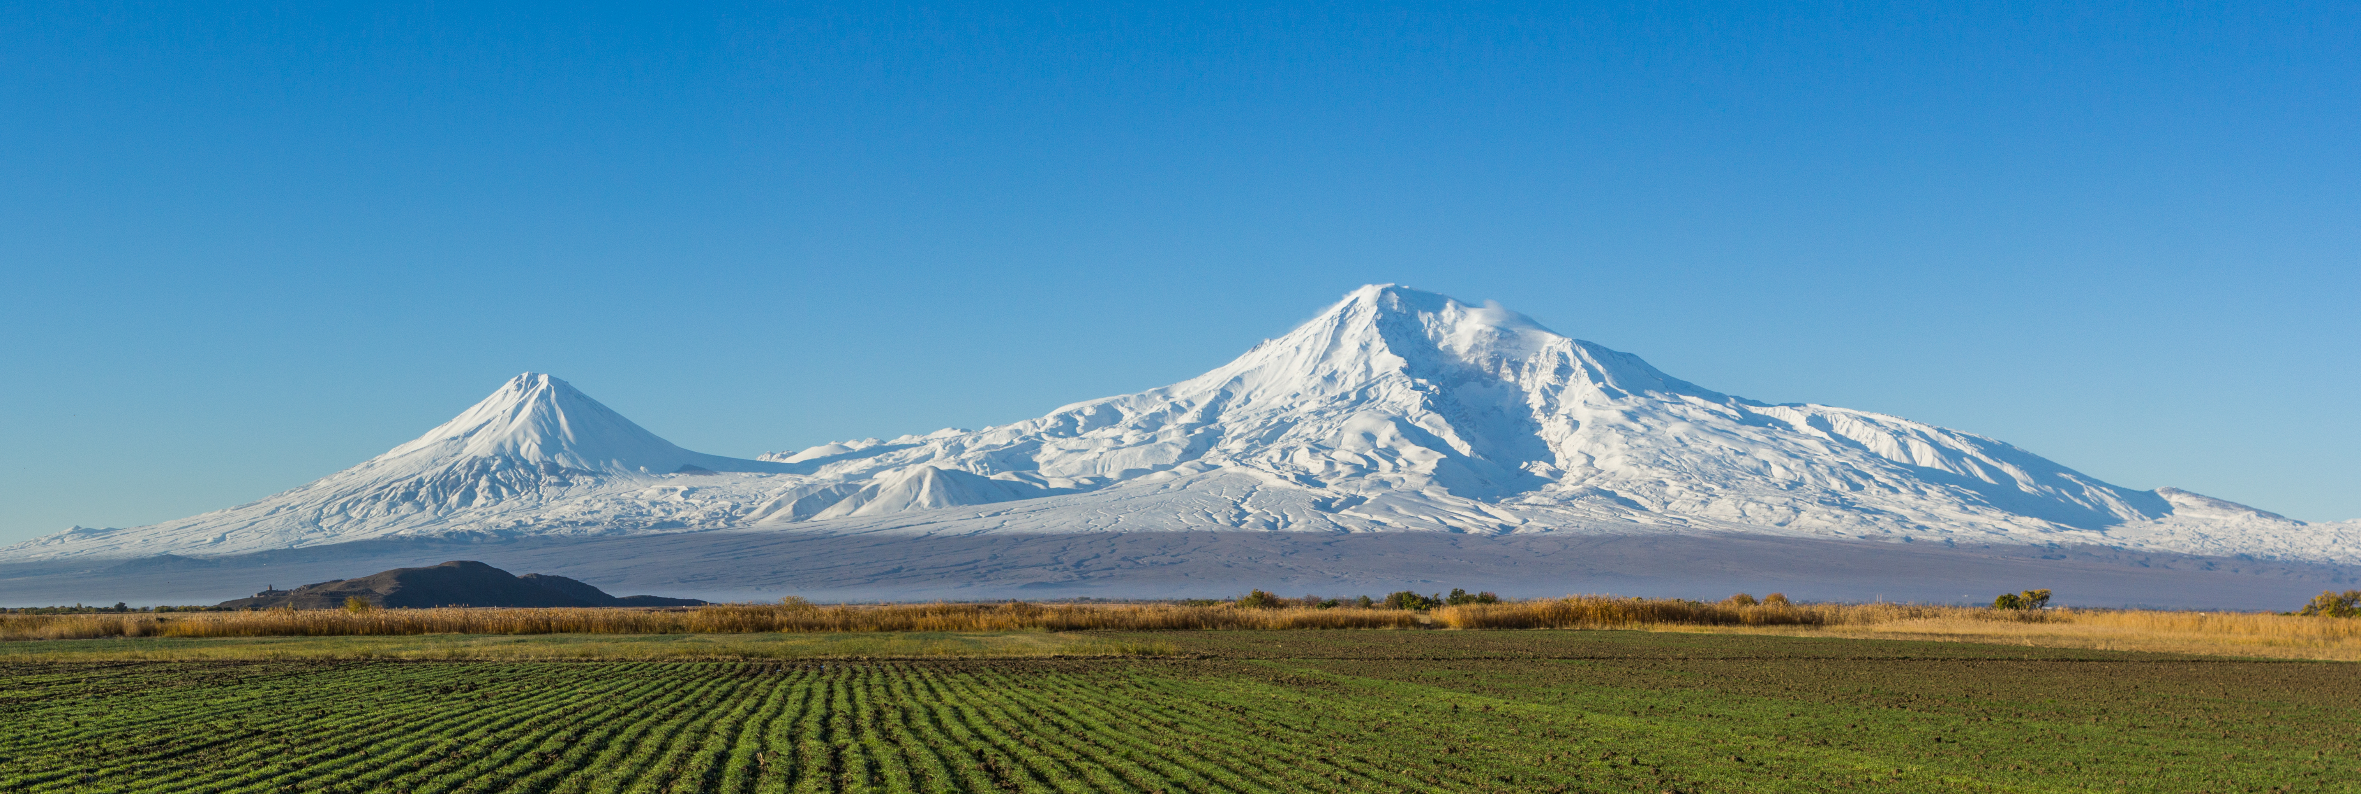
Considerar- Génesis 6:1-9:17
3. ¿Dónde ocurrió esta historia?
Notes:
Pues, no nos dice donde vivía Noé antes del diluvio; pero el arca llega a estar sobre los montes de Ararat. Se refiere a un GRUPO de montañas, no a una en específico.
Hoy en día existen unos montes con ese nombre en Turquía (la foto).
https://en.wikipedia.org/wiki/File:Mount_Ararat_and_the_Araratian_plain_(cropped).jpg

Slide 14
Considerar- Génesis 6:1-9:17
4. ¿Cuándo ocurrió esta historia?
Notes:
6:3- Dios dice “120 años más…” o sea, Dios esperó 120 años para destruir al mundo.
7:6- Noé tenía 600 años cuando las lluvias empezaron
7:10- Se suben al arca y a los siete días empieza a llover.
7:11- Año 600 (de la vida de Noé), día 17, mes segundo se abren las compuertas del cielo
7:12- llueve durante 40 días
7:24- La tierra queda inundada 150 días, y al cabo de 150 días, las aguas habían disminuido (8:4); Día 17, mes séptimo el arca se detiene sobre Ararat
8:5- día primero del mes décimo, se ven las cimas de las montañas
8:6- 40 días después, Noé suelta el cuervo.
8:13- Año 601 (de la vida de Noé), día 1, mes primero, se quita la cubierta del arca, la tierra está seca
8:14- Día 27, segundo mes, todo está seco y se bajan del arca

Slide 15
Considerar- Génesis 6:1-9:17
5. ¿Cuál es el problema?
Notes:
La maldad en el mundo; ¿las promesas de Dios van a sobrevivir?

Slide 16
Considerar- Génesis 6:1-9:17
6. ¿Cuáles eventos ocurrieron en esta historia? Contemos la historia juntos.
Notes:
<Se cuenta la historia>
Hay que abreviar y apartar un poco más tiempo que lo normal debido a que es una historia larga.

Slide 17
Considerar- Génesis 6:1-9:17
7. ¿Se resuelve el problema que mencionamos? ¿Cómo?
Notes:
Dios manda un diluvio. Pero sigue fiel a sus promesas, salvando a Noé y su familia.

Slide 18
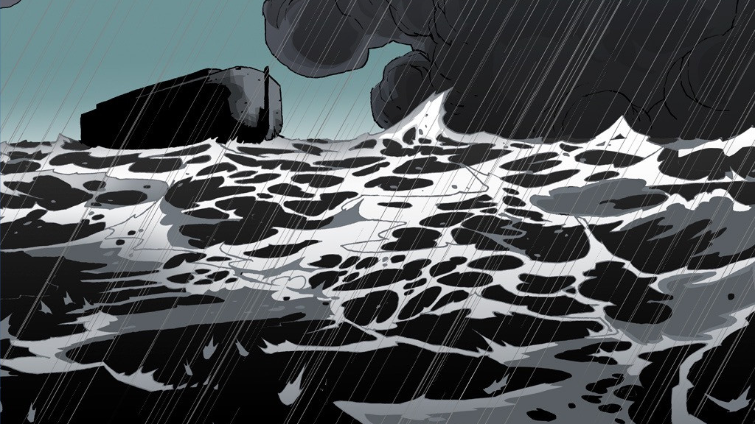
CONSOLIDAR – Génesis 6:1-9:17

Slide 19
CONSOLIDAR – Génesis 6:1-9:17
1. ¿De qué se trata la historia?
Notes:
Dios destruyó a la raza humana entera, excepto por Noé y su familia, para que no se perdieran por completo los creyentes.

Slide 20
CONSOLIDAR – Génesis 6:1-9:17
2. ¿Qué pecado me enseña a confesar esta historia?
Notes:
El pecado de no reconocer mis pecados. El conformarme a una generación corrupta.

Slide 21
CONSOLIDAR – Génesis 6:1-9:17
3. ¿Dónde veo el amor de Dios en esta historia?
Notes:
a. ¡Dios se esperó 120 años! ¡Eran 120 años de pura paciencia y gracia! Dios tiene paciencia también hoy en día con los pecadores.
b. Dios protegió a Noé del diluvio mundial y el diluvio realmente fue una bendición para él y su familia. Fue una bendición porque le protegió del efecto contaminante de la incredulidad que le rodeaba. El Salvador prometido a Adán y Eva vendría de los descendientes de Noé. Nos conserva a nosotros también: físicamente y en lo espiritual.
c. Si Noé no hubiera sobrevivido el diluvio, nosotros no existiríamos y no tendríamos un Salvador. En el arca, Dios llevaba su promesa y los ancestros de la simiente prometida, su Hijo Jesucristo.
Dios también nos guarda y protege con su santa palabra por el Espíritu Santo. Nos salva por las aguas del Bautismo.
Y el arco iris es un bonito recuerdo de la promesa de Dios de no destruir al mundo con otro diluvio global.

Slide 22
CONSOLIDAR – Génesis 6:1-9:17
4. ¿Qué me enseña Dios a pedir y hacer por gratitud a él?
Notes:
Dios quiere que confiemos en nuestro Salvador y que permanezcamos fieles a él, aun cuando el mundo alrededor le ha dado la espalda a Dios.

Slide 23
CONSOLIDAR – Génesis 6:1-9:17
5. ¿Cuándo sería buena situación para compartir este mensaje?
Notes:
Gente perseguida, atacada por su fe, rodeada por incredulidad

Slide 24
Temas Importantes (15 minutos)

Slide 25
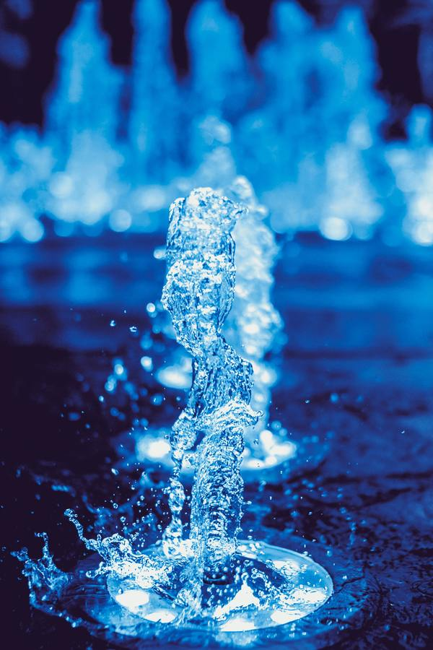
Exploren el vínculo entre el diluvio y el bautismo en 1 Pedro 3:18-22.

Slide 26
1 Pedro 3:18-22
¹⁸ Porque también Cristo padeció una sola vez por los pecados, el justo por los injustos, para llevarnos a Dios. En el cuerpo, sufrió la muerte; pero en el espíritu fue vivificado; ¹⁹ en el espíritu también, fue y predicó a los espíritus encarcelados, ²⁰ a los que en otro tiempo desobedecieron, en los días de Noé, cuando Dios esperaba con paciencia mientras se preparaba el arca, en la que unas cuantas personas, ocho en total,

Slide 27
1 Pedro 3:18-22
fueron salvadas por medio del agua. ²¹ Todo esto es símbolo del bautismo (el cual no consiste en lavar las impurezas del cuerpo sino en el compromiso ante Dios de tener una buena conciencia) que ahora nos salva por la resurrección de Jesucristo, ²² quien subió al cielo y está a la derecha de Dios, y a quien están sujetos los ángeles, las autoridades y las potestades.(RVC)
Notes:
Dios los salvó mediante las aguas. 8 personas en total
El bautismo nos salva, nos da una conciencia limpia delante de Dios, todo esto por el poder de la resurrección de Jesús. Y fíjense todo lo que hace Dios por nosotros en el bautismo. Muchos pintan el bautismo como una simple acta de obediencia. Aquí la palabra nos enseña que en el bautismo, Dios nos da grandes bendiciones.

Slide 28
CONTAR
Notes:
Tomemos unos minutos para hablar acerca del paso 2 de los 4 C: CONTAR
En este paso simplemente queremos asegurar que sepan la historia.
Es simplemente contar la historia bíblica, sin explicar, sin mis comentarios, sin dar mis opiniones…

Slide 29
Formas de “Contar” una historia
Leer
Contar
Dialogar
Una obra
Un video
Notes:
Hay varias formas de “contar” la historia:
Leer la historia directamente de la Biblia.
Contar la historia. Estás contando la historia en tus propias palabras, pero siendo fiel a la palabra de Dios. Puede haber imágenes que acompañan la historia.
En otros contextos pueden dialogar, hacer una obra de teatro, un drama, mostrar un video o algo por el estilo para repasar una historia bíblica. Pero para fines de este curso nos enfocaremos en leer o contar la historia bien.

Slide 30
Leer
Ventajas
Desventajas
Notes:
Leer
Ventajas:
No se pierde ningún detalle
La Biblia tiene autoridad y muestra que viene de Dios
Un alumno puede leer. No tiene que ser el profesor.
La gente puede seguir lo que se está leyendo si tienen Biblias, una Biblia digital en su equipo, o una hoja con el texto, o pueden ver los versículos en la pantalla.
Desventajas:
Nada interactivo
Vocabulario difícil a veces
Se manejan muchas diferentes versiones.
Puede ser más largo.

Slide 31
Contar la historia
Ventajas
Desventajas
Notes:
Ventajas:
Si se hace bien, puede captar muy bien la atención de la gente.
La cara y los gestos también pueden contar la historia.
Uno puede usar vocabulario apropiado.
Permite más contacto visual.
Permite explicaciones breves.
Cristo suele enseñar contando historias y parábolas.
Se puede usar con personas que no leen bien.
Desventajas:
Se puede olvidar algo importante
El maestro tiene que prepararse bien.
Hay que tener cuidado de no exagerar o cambiar las verdades de la historia.
Hay que tener cuidado de no interrumpir la historia mucho.

Slide 32
CONTAR
Notes:
Piensen en el Proyecto final:
Estamos formando un plan para compartir la historia de José en Génesis 37
¿Con quiénes compartirían la historia? ¿Con niños? Consideren narrar la historia para no perderlos.
¿Con jovenes? Tal vez que ellos lo lean primero, y que se pongan a hacer una representación de la historia.
¿Con adultos? ¿Cuál convendría?

Slide 33
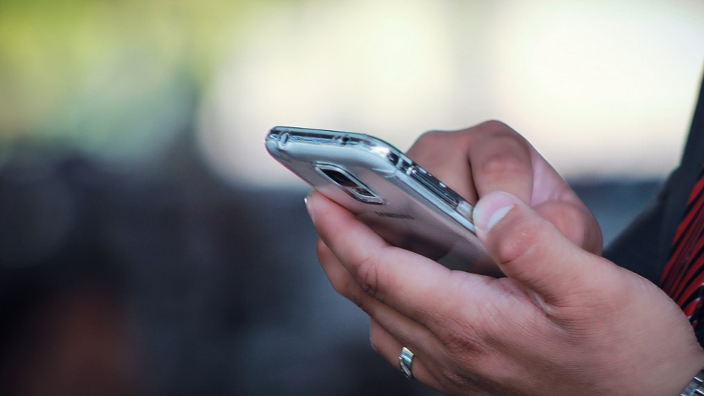
La Tarea
Ver el video #5
Leer Gén. 9:18-29, 11:1-9
Necesitamos un voluntario para preparar un Captar y Contar de “La Torre de Babel,” Gén. 11:1-9
Notes:
https://pxhere.com/en/photo/847459

Slide 34
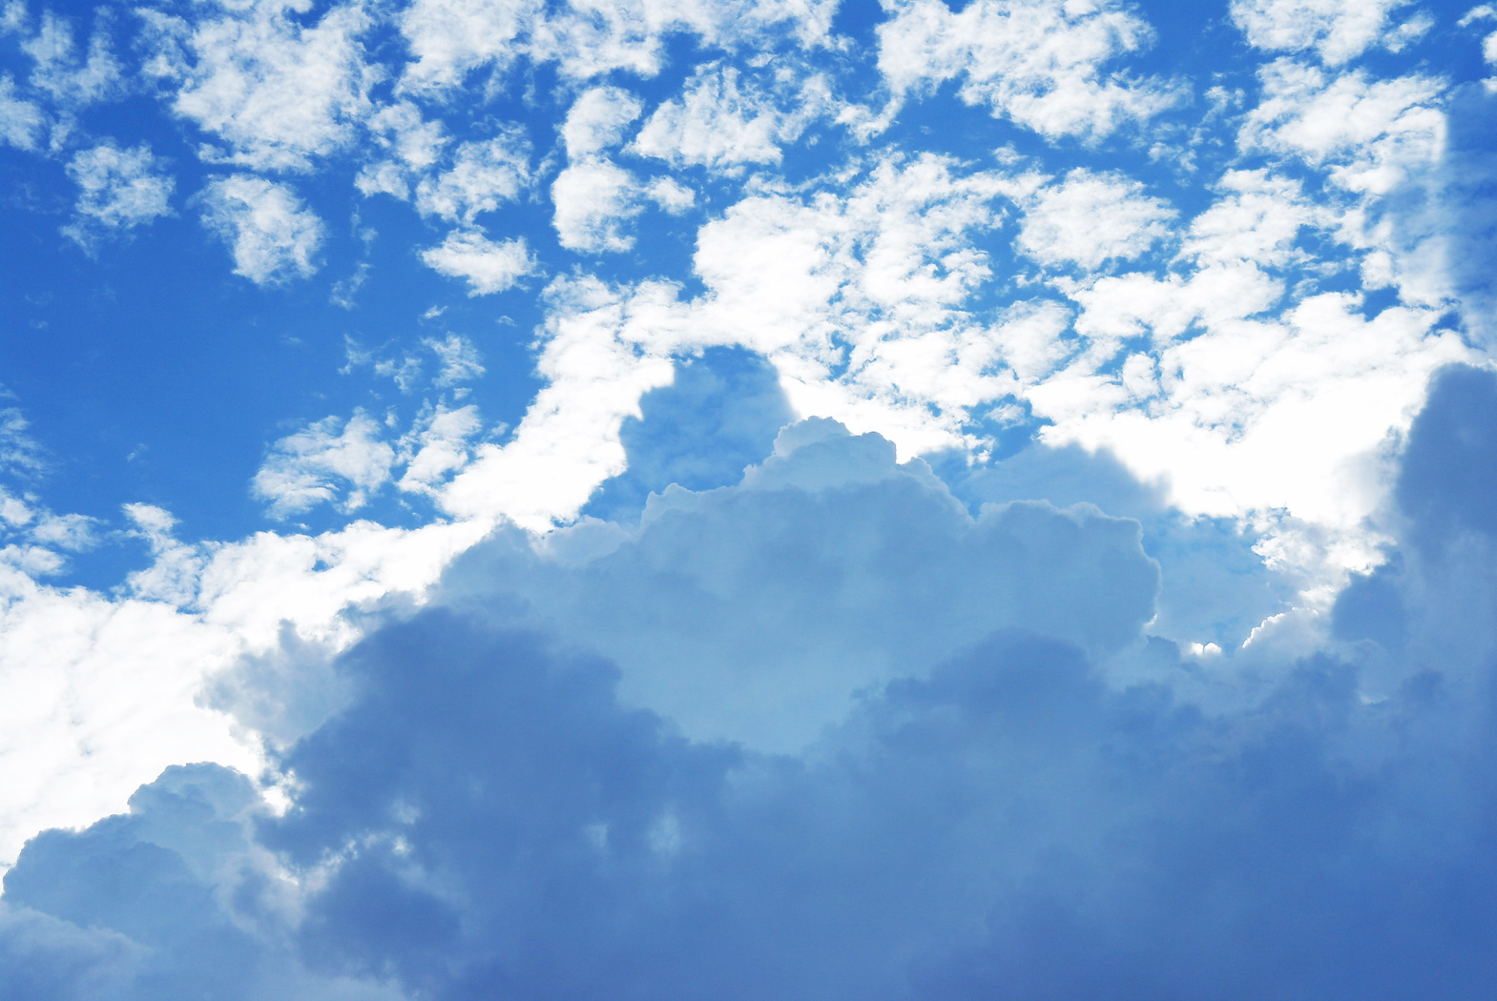
La Oración
Notes:
https://pxhere.com/en/photo/655321

Slide 36
Notes:
Despedidas

